Slide 1

软件学院博言辩论社
2017秋季学期
趣味辩论赛
Notes:
亮亮图文旗舰店
https://liangliangtuwen.tmall.com

Slide 2
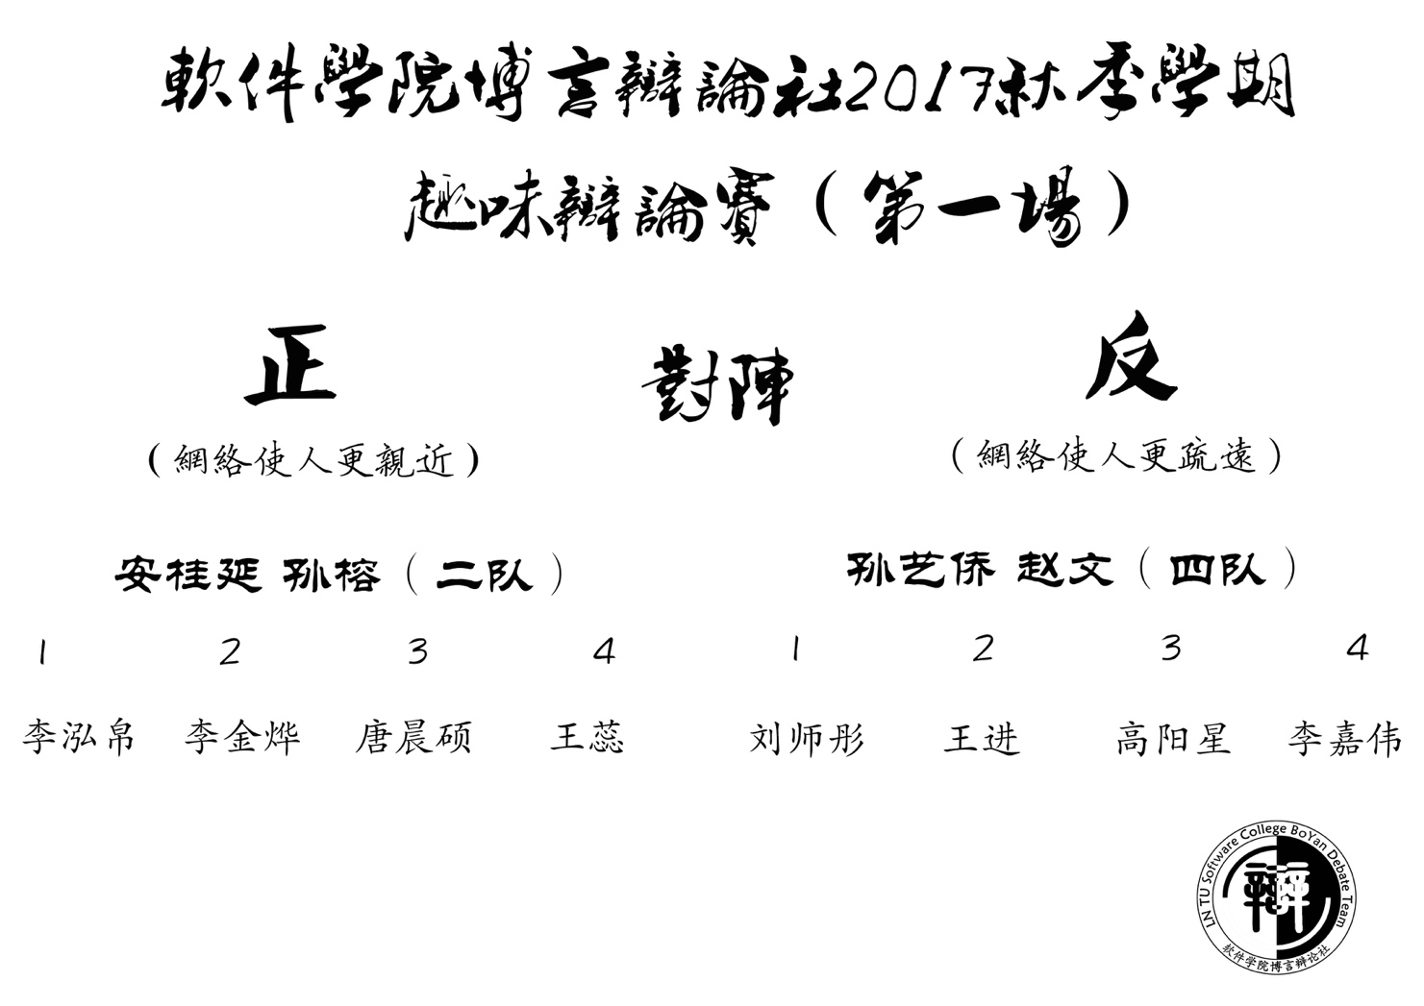

Slide 3
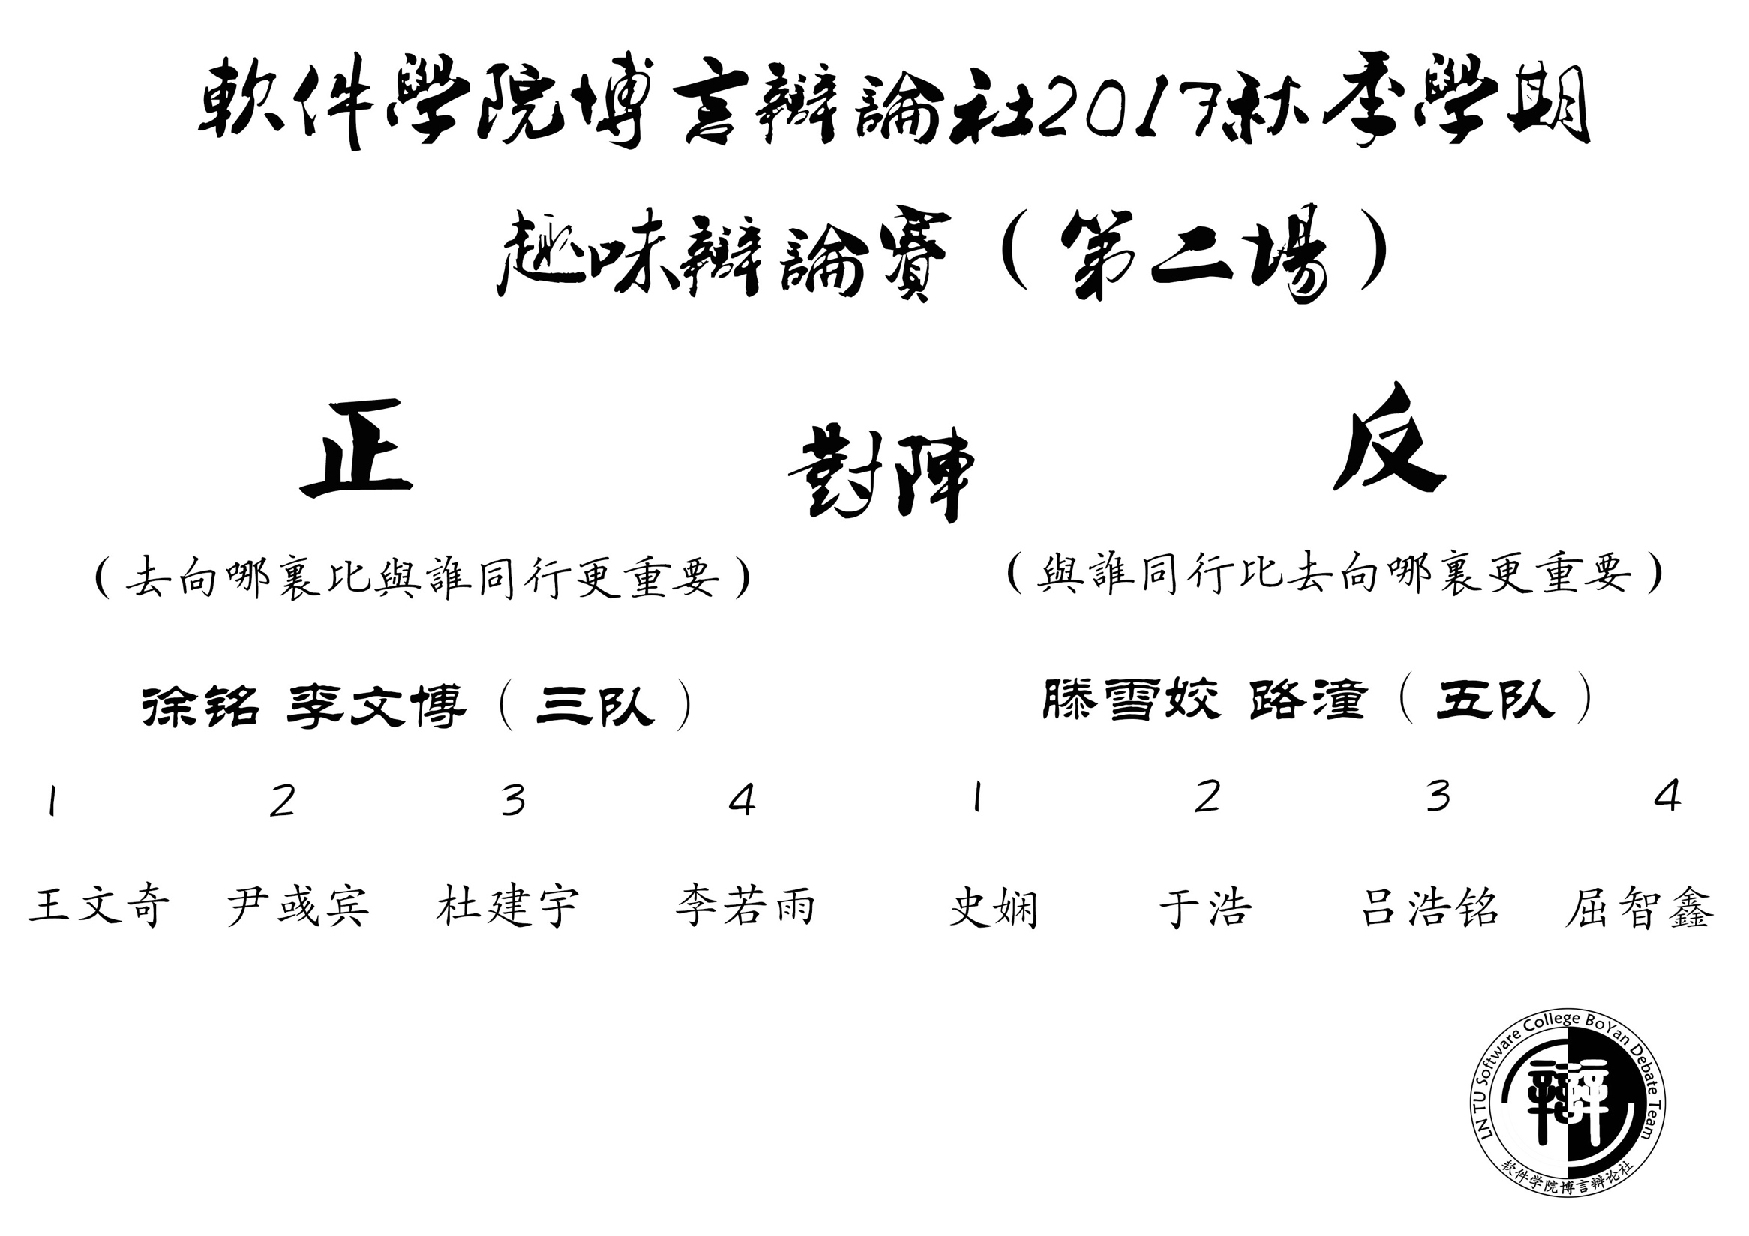

Slide 4


Slide 5
软件学院博言辩论社
感谢您参加本次趣味辩论赛！

